Slide 1




Mencari Akar Persamaan
dengan Metode-Metode Numerik
KELOMPOK 6

Slide 2




Akan Membahas
Metode Biseksi
Metode Regula Fals
Metode Secant
Metode Newton

Slide 3
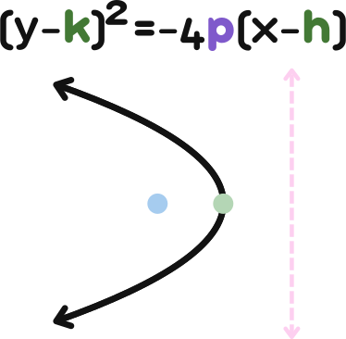


Akar sebuah persamaan non-linier merupakan nilai x yang menyebabkan nilai f(x) sama dengan nol
Akar-Akar Persamaan
contoh mencari akar analitik:
x^2 + 3x + 2 = 0
(x+1) (x+2) = 0
Bagaimana jika mencari akar lebih kompleks?
contoh:
1 - e = 0???
-x
Sulit untuk menentukan akar ini menggunakan analitik, maka Metode numerik dapat digunakan untuk menyelesaikan masalah yang lebih kompleks

Slide 4




Metode Biseksi
Definisi
Ide awal metode ini adalah metode table, dimana area dibagi menjadi N bagian.
Hanya saja metode biseksi ini membagi range menjadi 2 bagian, dari dua bagian ini dipilih bagian mana yang mengandung dan bagian yang tidak mengandung akar dibuang.Hal ini dilakukan berulang-ulang hingga diperoleh akar persamaan.

Slide 5

Algoritma Metode Biseksi
1. Definisikan fungsi f(x) yang akan dicari akarnya
2. Tentukan nilai a dan b
3.Tentukan torelansi e dan iterasi maksimum N
4. Hitung f(a) dan f(b)
5. Jika f(a).f(b)>0 maka proses dihentikan karena tidak ada akar, bila tidak dilanjutkan
6. Hitung x = (a+b)/2
7. Hitung f(x)
8. Bila f(x).f(a)<0 maka b=x dan f(b)=f(x), bila tidak a=x dan f(a)=f(x)
9. Jika |f(x)|<e atau iterasi>N maka proses dihentikan dan didapatkan akar = x, dan bila tidak, ulangi langkah 6
Catatan :
Nilai error = |f(x)|

Slide 6

Contoh Pengerjaan
f(x) = x ^ 3 + 3x - 5 dimana xb = 1 ; xa = 2 dan error 0.01
jawab:
1) Definisi fungsi f(x) yang akan di cari akarnya
2) Tentukan batas bawah(a) dan batas atas(b). Dimana nilai batas bawah 1 dan batas. atas 2
3) Tentukan toleransi e, dimana e = 0.01
4) Kemudian dihitung nilai tengah: x = (a + b) / 2
5) Hitung f(x), dimana rumusnya f(x) = x ^ 3 + 3x - 5
6) Hitung f(a), dimana rumusnya f(a) = a ^ 3 + 3a - 5
7) Untuk mengisi kolom keterangan maka dapat diisi =if(f(x)^ * f(a) < 0 "berlawanan tanda";"sama")
8) Dan untuk menghitung nilai galat atau eror maka = b-a
9) Hasil telah diketahui dimana nilai eror sudah diperoleh di iterasi ke 8

Slide 7
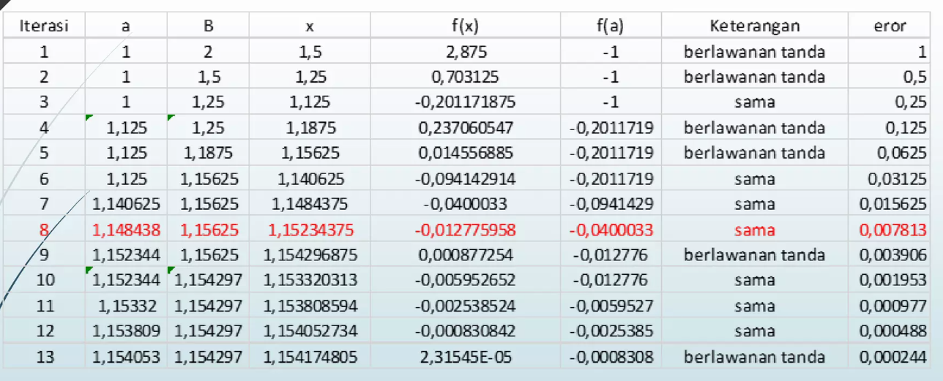
Contoh Pengerjaan

Slide 8


Metode Regula Falsi
Metode regula falsi adalah sebuah metode yang digunakan untuk pencarian akar persamaan dengan memanfaatkan kemiringan dan selisih tinggi dari 2 titik batas range
Metode ini memiliki kecepatan konvergensi yang lebih cepat dari metode biseksi

Slide 9

Algoritma Metode Regula Falsi
Algoritma metode regula falsi
Definisikan f(x) yang akan dicari akarnya
tentukan nilai batas bawah (a) dan batas atas (b)
tentukan toleransi nilai dan iterasi maksimum N
Hitung F(a) = f(a) dan F(b) = f(b)
Untuk iterasi I = 1 s/d N atau > 0
x=b-f(b) (b-a)f(b) - f(a)
Hitung F(x) = f(x)
Hitung error = |F(x)|
Jika Fx.Fa < 0 maka b = x dan Fb = Fx,jika tidak a = x dan Fa = Fx
Akar Persamaan adalah x

Slide 10
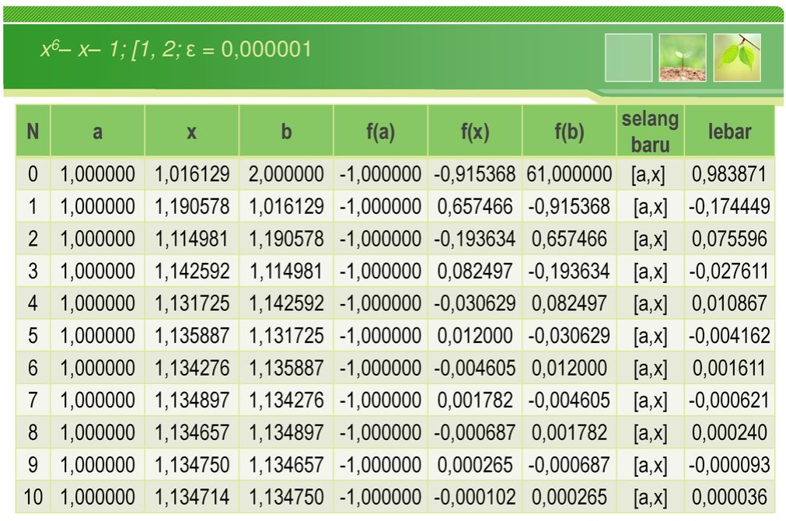
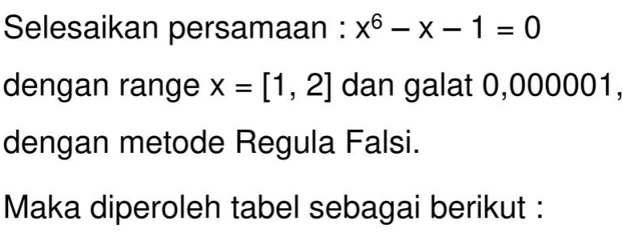
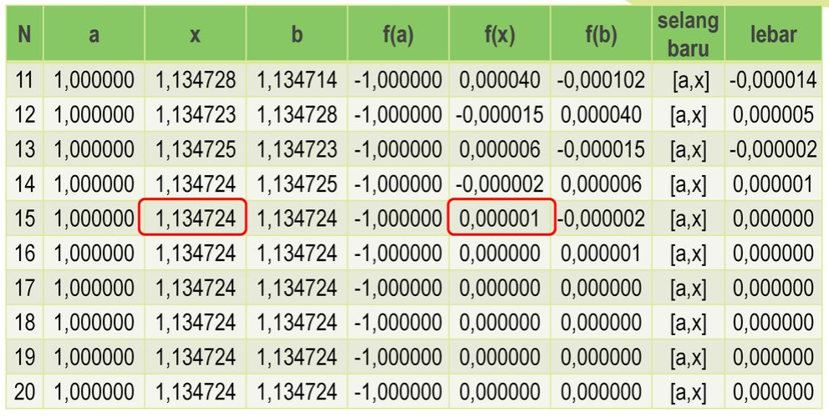
Contoh Pengerjaan
Regula Falsi
Dari tabel disamping diperoleh f(x) = 0,000001 adalah nilai yang paling mendekati 0 pada = 0,000001,sehingga hampiran akarnya adalah 1,134724

Slide 11
Metode Secant
Definisi
Metode Secant merupakan salah satu algoritma numerik yang efisien dalam
mencari akar suatu fungsi non-linear. Prinsip kerjanya didasarkan pada aproksimasi garis singgung pada kurva fungsi di dua titik yang berdekatan. Titik potong garis singgung ini dengan sumbu-x kemudian dijadikan sebagai aproksimasi akar berikutnya. Proses iterasi ini berulang hingga diperoleh tingkat akurasi yang diinginkan.

Slide 12


Algoritma
Metode Secant
Definisikan fungsi F(x)
Definisikan torelansi error (e) dan iterasi maksimum (n)
Masukkan dua nilai pendekatan awal yang di antaranya terdapat akar yaitu x0 dan x1, sebaiknya gunakan metode tabel atau grafis untuk menjamin titikpendakatannya adalah titik pendekatan yang konvergensinya pada akarpersamaan yang diharapkan.
Hitung F(x0) dan F(x1) sebagai y0 dan y1

Slide 13
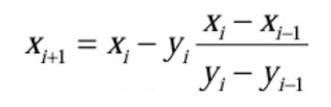
Algoritma
Untuk iterasi I = 1 s/d n atau |F(xi)|
Hitung yi+1 = F(Xi+1)
Akar persamaan adalah nilai x yang terakhir.

Slide 14
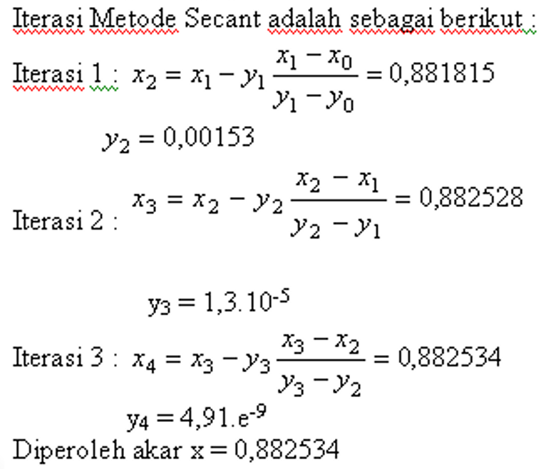
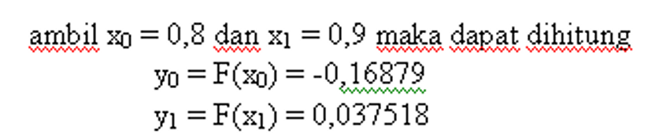
Contoh Pengerjaan
Metode Secant

Slide 15
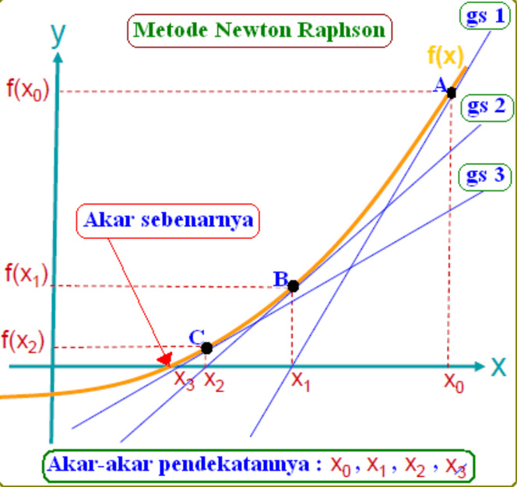
Metode Newton
Definisi
Merupakan metode penyelesaian persamaan non-linier dengan pendekatan satu titik awal dan mendekatinya dengan memperhatikan slope atau gradien
Asumsi
f(x) kontinu dan turunan pertamanya diketahui
Telah diberikan tebakan awal x0 sedemikian sehingga
f(x0) != 0

Slide 16


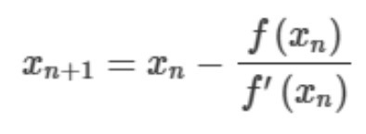
Algoritma
Metode Newton
Definisikan f(x) dan f’(x)
Tentukan nilai toleransi e dan iterasi maksimum (N)
Tentukan tebakan awal x0
Hitung f(x0) dan f’(x0)
Untuk iterasi i=1 s/d N atau |f(x)| , hitung x menggunakan persamaan
6. Akar Persamaan merupakan nilai xi terakhir yang
diperoleh.

Slide 17
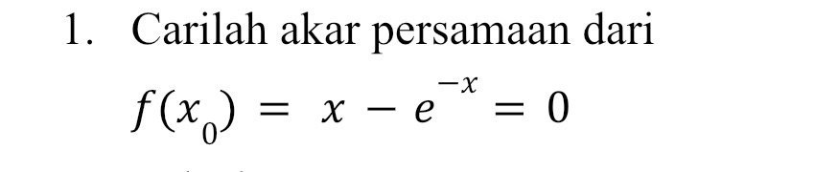
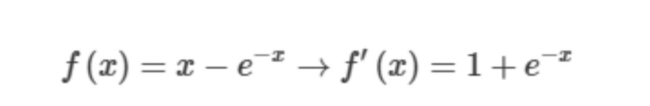

Contoh Pengerjaan
A. Definisikan f(x) dan f'(x)
Metode Newton
B. Tentukan nilai toleransi e dan iterasi maksimum (N)
Disini kami memilih nilai toleransi =10^-6 dan N = 100
C. Tentukan tebakan awal x0
Disini kami memilih nilai awal (x0) = 0

Slide 18
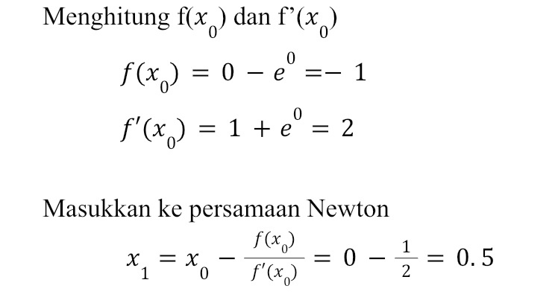
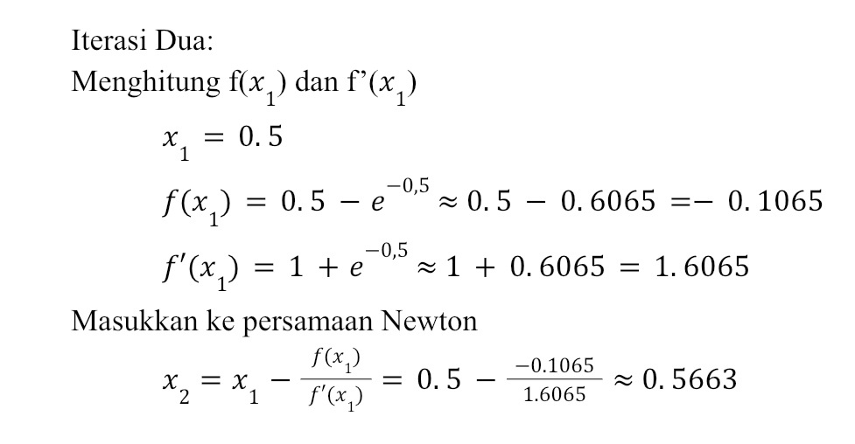


D. Proses Iterasi
Iterasi 1
Iterasi 2
Persamaan tadi

Slide 19
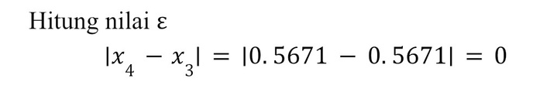

Tabel
Iterasi | X(n-1) | f(x(n-1)) | xn | f(xn)
1 | 0 | -1 | 0.5 | 0.1065
2 | 0.5 | 0.1065 | 0.5663 | -0.0012
3 | 0.5663 | -0.0012 | 0.5671 | 0
4 | 0.5671 | 0 | 0.5671 | -
maka ditemukan akar dari f(x0)= x−e^-x=0 adalah 0.567143 yang ditemukan pada iterasi keempat
Pada Iterasi keempat kita menghitung nilai toleransi dengan mencari selisih x3 dengan x4

Slide 20

Kesimpulan
Metode mana yang paling bagus?

Slide 21



TERIMA KASIH!!
AYO LIAT CODINGAN KAMI :)

